Slide 1
12. Gruppetime:
Smidige praksiser & Teamarbeid
Gruppe 2

Slide 2
Hva skal vi i dag?
Smidig utvikling
  Scrum
  Kanban
Prosjektledelse
Oppgaver

Slide 3
Relevante læringsmål
Kjenner du til ulike faser og aktiviteter som inngår i systemutvikling?
Notes:
Hva består dette språket av? Piler, bobler, rektangler, stiplede linjer osv, som alle brukes for å uttrykke ulike ting. F.eks at man bruker piler for å illustrere metodekall.

Slide 4
12 smidige praksiser (del 1)
1. Tilfredsstille kunden ved å levere programvare tidlig og kontinuerlig
2. Ønske kravendringer velkommen, til og med sent i prosessen.
3. Levere fungerende programvare hyppig
4. Daglig samarbeid mellom produktets eier/forretningsfolk og utviklere gjennom hele prosjektet
5. Bygg prosjektet på motiverte individer. Gi de godt arbeidsmiljø, støtt og stol på dem.
6. Ansikt til ansikt er mest effektivt.
Kilde: https://www.agilealliance.org/agile101/12-principles-behind-the-agile-manifesto/
Notes:
Hva består dette språket av? Piler, bobler, rektangler, stiplede linjer osv, som alle brukes for å uttrykke ulike ting. F.eks at man bruker piler for å illustrere metodekall.

Slide 5
12 smidige praksiser (del 2)
6. Fungerende programvare bestemmer progresjon.
7. Bærekraftig utvikling i form av kontinuerlig arbeidsflyt.
8. Fokus på (excellence and) godt design.
9. Enkelhet - kunsten å maximere ikke-gjort arbeid - er essensielt.
10. Selvorganiserte team lager den beste arkitekturen, krav og design.
11. Regelmessig refleksjon over effektivitet og handlinger - for å bli bedre.
Kilde: https://www.agilealliance.org/agile101/12-principles-behind-the-agile-manifesto/
Notes:
Hva består dette språket av? Piler, bobler, rektangler, stiplede linjer osv, som alle brukes for å uttrykke ulike ting. F.eks at man bruker piler for å illustrere metodekall.

Slide 6
Smidig utvikling
Notes:
Et use-case er en brukssituasjon,

Slide 7
Hentet fra 8. gruppetime: Introduksjon til systemutvikling
Systemutvikling
Prosessmodeller
Reell prosess
Smidig utvikling
Plandrevet utvikling
???
Scrum
Kanban
Fossefallsmodellen

Slide 8
Hentet fra 8. gruppetime: Introduksjon til systemutvikling
Systemutvikling
Prosessmodeller
Reell prosess
Smidig utvikling
Plandrevet utvikling
???
Scrum
Kanban
Fossefallsmodellen

Slide 9
Trenger smidighet! Scrum og Kanban
Hentet fra 8. gruppetime: Introduksjon til systemutvikling
Timeboxing vs. task-boxing
Tidsbokser (Scrum): Velger noen prioriterte oppgaver og jobber med dem i faste tidsintervaller (tidsbokser*) med definerte oppstarts- og avslutningsaktiviteter
Flyt av oppgaver (Kanban): Definerer et sett med oppgaver eller “features” som skal lages, og lever så snart man er ferdig. Oppgaver skal ”flyte” uten avbrudd gjennom de nødvendige aktivitetene til de er ferdige (”oppgavebokser”)
Notes:
litt repetisjon på hva som er tanken bak

Slide 10
Scrum
Notes:
Et use-case er en brukssituasjon,

Slide 11
Scrum faser
Hentet fra 8. gruppetime: Introduksjon til systemutvikling
Planleggingsfasen: mål for prosjektet etableres og programvarearkitekturen designes. Utvikler product-backlog, og sprint-backlog (samling av user stories).
Gjennomføringsfasen: en serie med iterasjoner (kalt ”sprint”), der hver iterasjon leverer et inkrement av systemet. En sprint er typisk 2-4 uker. og inkluderer flere aktiviteter som sprint planning, daily standup, og retrospective.
Avslutningsfasen: nødvendig dokumentasjon som hjelpe-funksjoner og brukermanualer fullføres, og man oppsummerer hva man har lært i prosjektet.

Slide 12
Scrum terminologier
Hentet fra 8. gruppetime: Introduksjon til systemutvikling
User story: “Som en <rolle> ønsker jeg <funksjon> for å oppnå <verdi>”
Product backlog: komplett samling av alle user stories og systemkrav.
Sprint backlog: et utvalg av user stories fra product backloggen som man ønsker å fullføre i løpet av sprinten.
Sprint: Tidsintervall på 2-4 uker hvor man jobber for å fullføre deler av systemet basert på de utvalgte user-storiesene fra sprint-backlogen.
Scrum master: leder de daglige møtene (daily standup), og passer på at teamet rekker å gjøre det de skal i løpet av sprinten. Denne rollen rulleres på, og man bytter gjerne Scrum master etter hver sprint.

Slide 13
Flere Scrum terminologier
Hentet fra 8. gruppetime: Introduksjon til systemutvikling
Sprint planning: Et møte med teamet som holdes i starten av en sprint for å planlegge sprinten. Hva er målet for sprinten?
Daily Standup: Daglige (korte) møter hvor man sjekker status på teamet. Man tar typisk runden hvor alle svarer på følgende spørsmål:
Hvordan går det med deg?
Hva har du gjort siden i går?
Hva skal du gjøre i dag?
Er det noe du trenger hjelp til?
Retorspective: Et møte etter en fullført sprint hvor man evaluerer prosessen og prøver å finne forbedringsområder.
Notes:
Disse gjennomføres i starten, i gjennomføringen, og i slutten av hver sprint

Slide 14
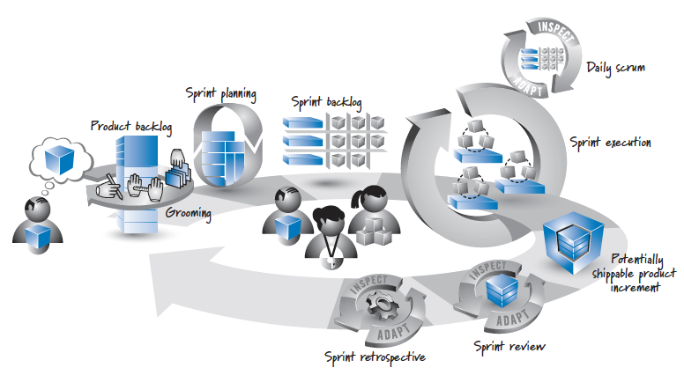
Scrum aktiviteter
Notes:
Sprint planlegging
Product backlog grooming
Sprint backlog
Mål for sprint
Sprint utførelse
Design, kode og testing
Daglig scrum
Stå opp møter (stand-up møter)
Sprint review
Inkrement eller ferdig produkt leveres
Retrospektivtmøte

Slide 15
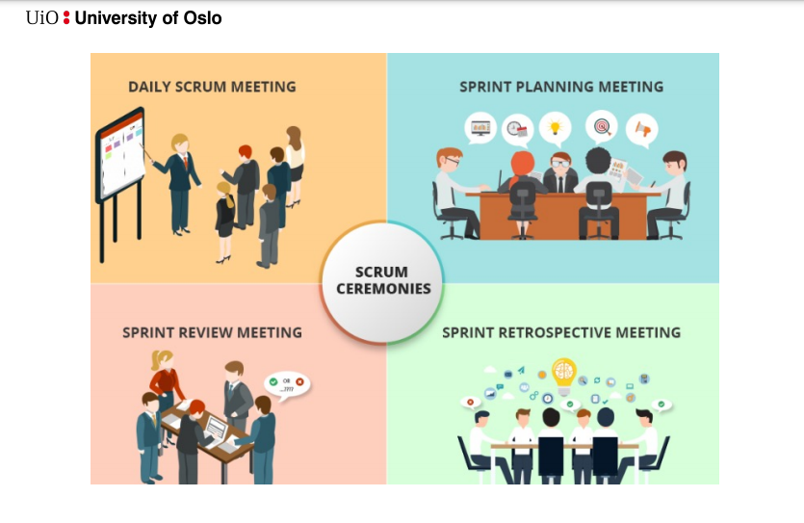

Slide 16
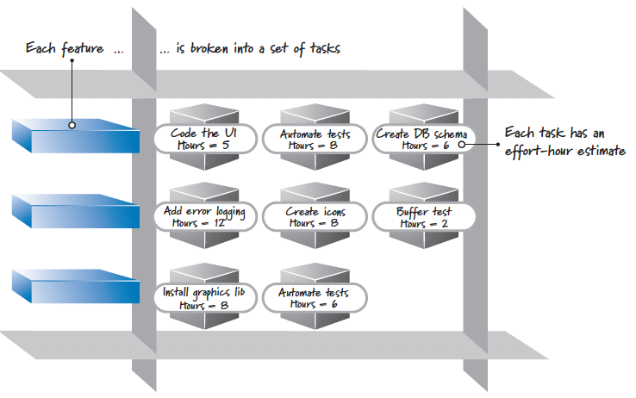
Hva er forskjellen på Product Backlog og Sprint Backlog?
PRODUKTBACKLOG: prioritert oversikt over alle user stories som skal inkluderes i den endelige løsningen.
SPRINTBACKLOG: prioritert oversikt over et utvalg user stories fra product backloggen som man ønsker å fullføre i løpet av sprinten. Denne viser estimert tids- og ansvarsfordeling for hver enkelt oppgave.
Oppgavene som ikke blir gjort ferdig i sprint-tiden vil overføres til neste sprint.

Slide 17
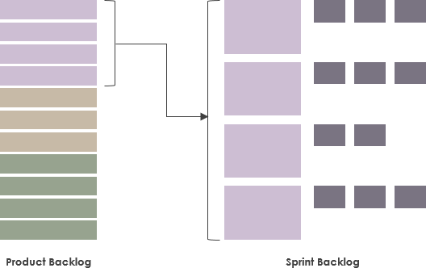
Brukerhistorie 1
Task
Task
Task
Brukerhistorie 2
Brukerhistorie 1
Brukerhistorie 3
Brukerhistorie 4
Task
Task
Task
Brukerhistorie 5
Brukerhistorie 2
Brukerhistorie 6
Task
Task
Brukerhistorie 7
Brukerhistorie 3
Brukerhistorie 8
Brukerhistorie 9
Task
Task
Task
Brukerhistorie 10
Brukerhistorie 4
Brukerhistorie 11
Notes:
Brukerhistorie = user story

Slide 18
Large Scale Scrum
Bruk av Scrum i store prosjekter med mange team.
I large scale Scrum så “skalerer” man de vanlige aktivitetene (som dere kjenner fra vanlig Scrum) opp.
Notes:
Disse gjennomføres i starten, i gjennomføringen, og i slutten av hver sprint

Slide 19
Kanban
Notes:
Et use-case er en brukssituasjon,

Slide 20
Kanban
Hentet fra 8. gruppetime: Introduksjon til systemutvikling
Fokus på få oppgaver, og man jobber med samme oppgave til man blir ferdig.
Begrenser antall oppgaver som det jobbes med i parallell (WIP = Work In Progress) for å hindre flaskehalser.
Antakelse: Jo høyere WIP, jo saktere flyter arbeidspakken gjennom arbeidsprosessene.
Når en pakke er ferdig, kan man etterspørre en ny som man begynner å jobbe med (pull).
Mindre fokus på estimering av tid og kostnader.

Slide 21
Kanban terminologier
Hentet fra 8. gruppetime: Introduksjon til systemutvikling
User story: “Som en <rolle> ønsker jeg <funksjon> for å oppnå <verdi>”
Kanban Board: En tavle med oversikt over alle arbeidsoppgaver, som er delt inn i tre kolonner: “Not started”, “In progress”, og “Done”. Denne gir oversikt over hvilke og hvor mange arbeidsoppgaver det jobbes med til enhver tid.
WIP (WIP = Work In Progress): antall arbeidsoppgaver som er påbegynt (“In progress”).
WIP Limit: En maksgrense på antall arbeidsoppgaver som får lov til å være påbegynt og ligge i “In progress” kolonnen.
Notes:
Å aldri gå over WIP Limit er et hovedkonsept i Kanban

Slide 22
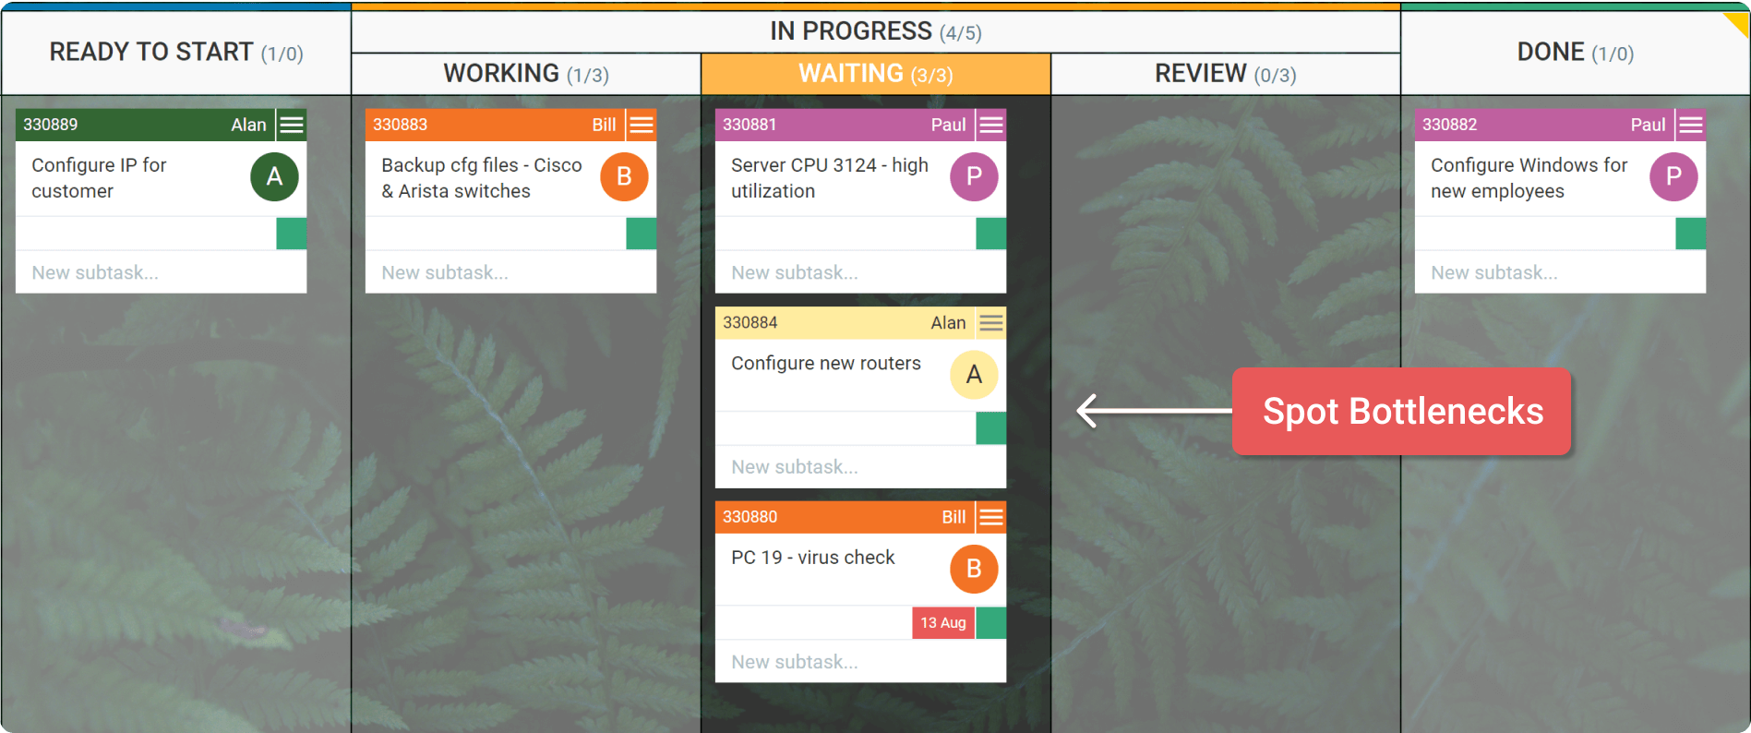

Slide 23
Prosjektledelse
Notes:
Et use-case er en brukssituasjon,

Slide 24
Prosjektledelse - 6 viktige tema
1.Forretningsplan:
2.Organisasjon:
3.Kvalitet:
4.Plan:
5.Risiko:
6.Endring:
Hvorfor?
Hvem?
Hva og hvor bra?
Hvordan? Hvor mye? Når?
Hva hvis?
Hvilke endringer skaper systemet?

Slide 25
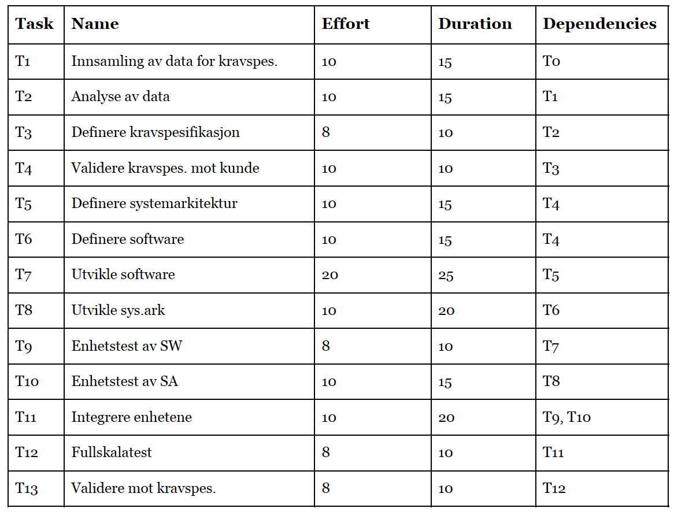
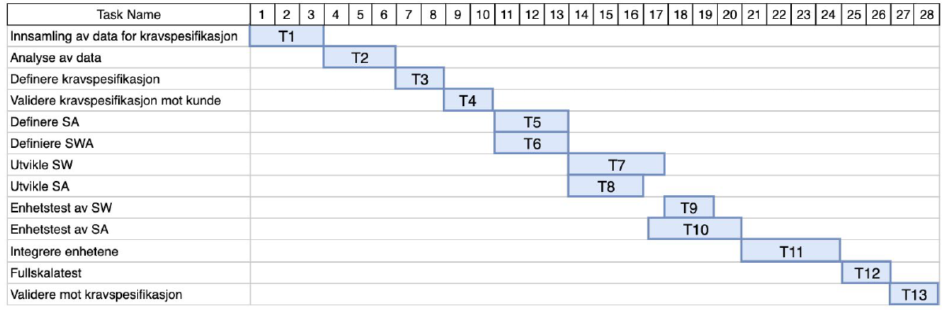
Prosjektplanlegging
Hvilke aktiviteter avhenger av hverandre?
Hvor lang tid tar de?
Bar chart/ Søylediagram

Slide 26
Risikohåndtering
Knagger å henge risiko på:
Prosjektrisiko tidsplan og/eller ressurser
Produktrisikokvaliteten eller programvaren som utvikles
Forretningsrisiko organisasjonen som utvikler/eier programvaren
Vurderinger for risikoanalyse:
Sannsynlighet: svært lav - lav - moderat - høy - svært høy
Konsekvens: ubetydelig - mindre alvorlig - alvorlig - katastrofal

Slide 27
Risiko | Sannsynlighet | Konsekvens | Tiltak
Ansatte blir syke | Høy | Alvorlig | Ha tilgang til vikarbyrå
Intern konflikt | Svært høy | Katastrofal | Teambuilding HMS-oppfølging

Slide 28
UKESOPPGAVER
Fasit

Slide 29
Oppgave 1
Spørsmål: Flyselskapet Norwegian ønsker å yte bedre service og vil derfor lage et system for passasjertilbakemeldinger slik at de bedre kan tilpasse servicen til passasjerenes behov.
Primærfokus skal være på tilbakemeldinger fra en spesifikk flytur en passasjer har vært med på.
Tilbakemeldingene skal kunne sendes inn via terminaler i hallen for bagasjehenting ved alle flyplasser der Norwegian har flyvninger, eller på nett fra kundens egen datamaskin.
Anta at utviklingsteamet benytter Scrum som smidig prosess.
Vi tar utgangspunkt i to ulike brukergrupper:
Passasjerene → Legger inn tilbakemeldinger
Norwegian (ansatte) → Resultater/statistikker osv.
Foreslå seks brukerhistorier for systemet.

Slide 30
Oppgave 1
Svar del 1:
Formatet på en brukerhistorie er definert som:
Brukerhistorier: som <rolle> ønsker jeg <funksjon> for å oppnå <nytteverdi>
...for å sørge for:
Tydelig fremstilling av ønsket funksjon fra ulike brukergrupper
Viktig for kravspesifikasjon
Nytteverdi viktig for å prioritere arbeid

Slide 31
Oppgave 1
Svar del 2:
Eksempler på brukerhistorier for systemet:
‘‘Som passasjer ønsker jeg å kunne gi tilbakemelding på min flyvning for å informere om eventuell dårlig service”
‘‘Som passasjer ønsker jeg å få svar på min tilbakemelding for å vite at den har blitt lest/mottatt’’
‘‘Som passasjer ønsker jeg at det skal være enkelt å komme med tilbakemeldinger for at jeg skal ta meg bryet’’
‘‘Som ansatt ønsker jeg å se tilbakemeldinger for hver enkelt flyvning for å kunne finne relevante tilbakemeldinger’’
‘‘Som ansatt ønsker jeg å hente ut statistikk fra tilbakemeldingene for å generere rapporter til ledelsen’’
‘‘Som ansatt ønsker jeg å sortere tilbakemeldinger etter ulike kriterier for å forenkle informasjonsbehandlingen’’

Slide 32
Oppgave 2
Spørsmål: Ta utgangspunkt i plandrevet prosjektstyring fra læreboken (kap. 23.2.1). Lag en skisse til prosjektplan for systemet fra oppgave 1, med seksjonene 1 (innledning) og 2 (prosjektorganisering).
Svar del 1:En prosjektplan består av syv inndelinger:
Introduksjon
Mål for prosjektet
Begrensninger (budsjett/tid)
Prosjektorganisering
Beskriver hvordan utviklerteamet er organisert
Involverte mennesker
Roller
Risikoanalyse
Beskriver mulige risikoer knyttet til prosjektet/utviklingen
Sannsynlighet og virkning
Strategier for risikohåndtering
Krav til hardware og software
Beskriver HW og SW som inngår i utviklingen
Tiltak for opplæring
Utgifter
5. WBS (work breakdown structure)
Deler prosjektet inn i aktiviteter
Definerer milepæler og tilhørende leveranser
Brukes for å måle progresjon
6. Prosjekt-timeplan
Aktiviteter og estimert tid defineres
Utnevner personer til ulike aktiviteter
Oversikt over utviklingen → Hvem? | Hva? | Når?
7. Mekanismer for styring, ledelse og rapportering
Beskriver rapporter
  Innhold og format
Tidfester når disse skal produseres
Beskriver strategier for styring og ledelse
  Hvordan skal dette måles?

Slide 33
Oppgave 2
Svar del 2: Skisse for introduksjon og prosjektorganisering for systemet beskrevet i oppgave 1 (her er det bare å finne på ting, men det må passe og virke “rimelig” forhold til caset i oppgave 1)
Introduksjon
Mål:
Lage et system for passasjertilbakemeldinger som er robust nok til å kunne brukes både på nettbrett, PC og mobiltelefoner.
Lage et system til Norwegians bruk.
Begrensninger:
Vi har en tidsramme på 12 mnd.
Vi har et utviklerteam på 12 personer.
Vi har et fleksibelt budsjett, hvor Norwegian spytter inn mer penger, så lenge vi holder oss innenfor tidsrammen.
Prosjektorganisering:
Organisering av utviklerteam:
Alle lokalisert i Oslo.
Jobber 7.5t, 5 dager i uken.
Involverte mennesker:
Kunde: Norwegian
Aktører:
Utviklerteam:
Roller:
Prosjektleder
Utviklerteam

Slide 34
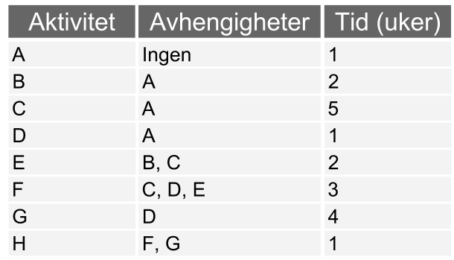
Oppgave 3
Spørsmål: Ta hensyn til følgende aktiviteter:

Slide 35
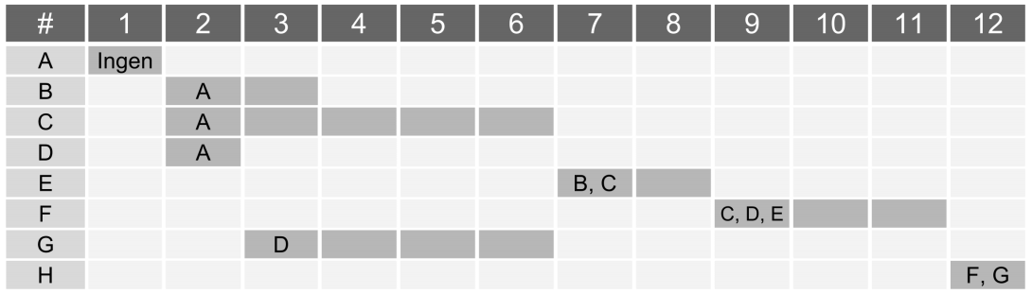
Oppgave 3A
Svar: Tegn et søylediagram for alle aktivitetene. Bruk samme form som Activity Bar Chart i læreboken. Du kan se bort fra milepæler i denne oppgaven.

Slide 36
Oppgave 3B
Spørsmål: Hvor mange uker har gått før alle aktivitetene er ferdig utført?
Svar:
12

Slide 37
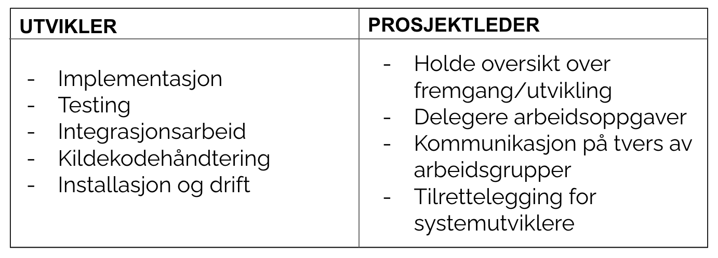
Oppgave 4
Spørsmål: Forklar hvorfor de beste utviklerne ikke nødvendigvis er de beste prosjektlederne. Benytt listen av aktiviteter for en prosjektleder i læreboken (s. 261-262).
Svar: Prosjektledelse og utvikling er svært forskjellige jobber
Ledelse omfatter andre oppgaver enn de som er tilknyttet utvikling
Stilles andre krav til en prosjektleder
Utvikler → Ansvar for å løse sine oppgaver
Prosjektleder → Ansvar for å få andre til å løse oppgavene de har fått tildelt
En prosjektleders nøkkelpunkter og verdier:
Konsekvent
  Ansatte bør behandles på en sammenlignbar måte
Respekt
  Ulike mennesker har ulike forutsetninger/evner
Inkludering
  Mennesker stimuleres på ulik måte → Tilrettelegg for at alle får bidratt best mulig
Ærlighet
  Konstruktiv kritikk og ærlig tilbakemelding

Slide 38
Oppgave 5A
Spørsmål: Læreboken og forelesningen beskriver tre personlighetstyper som er knyttet til motivasjon. Hvilke er disse, og hva motiveres de av? Diskuter om personlighetstypene er dekkende.
Svar: De ulike personlighetstypene:
Den oppgaveorienterte
  Motiveres av arbeidet de gjør → Setter pris på utfordrende oppgaver
Den sosialt orienterte
  Motiveres av sosial stimulans og medmenneskelige relasjoner
Den målorienterte (self-oriented)
  Motiveres av personlig suksess og å nå egne mål
  Langsiktig målsetting: Karriereprogresjon
Her er det ingen konkret fasit, men litt hvordan dere kan tenke når dere skal svare:
Hvor dekkende er personlighetstypene?
Er de disjunkte (enten/eller)?
Finnes det variasjoner/grader av personlighetstypene?
Kan man være en kombinasjon av de ulike typene?
Er det personlighetstrekk som mangler?

Slide 39
Oppgave 5B
Spørsmål: Drøft hvorvidt det å ha ulike personlighetstyper i samme team er positivt eller negativt.
Her er det ingen konkret fasit, men litt hvordan dere kan tenke når dere skal svare:
Hva påvirker gruppearbeid?
Prosjekt- og organisatoriske aspekter
Hvilke medlemmer gruppen består av
Samspill mellom ulike personlighetstyper
  Hver personlighetstype har styrker og svakheter
Hvordan gruppen er organisert

Slide 40
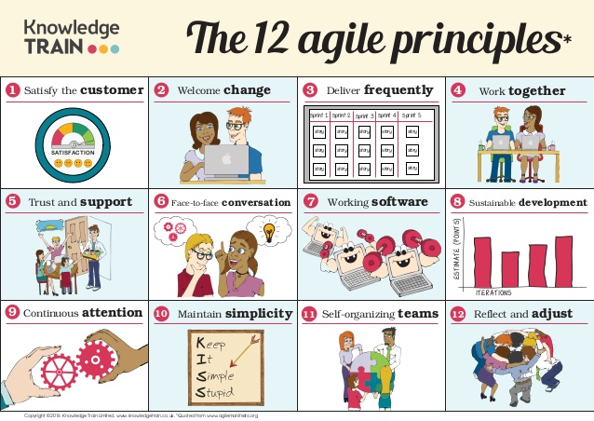
Oppgave 6A
Spørsmål: Gi en kort beskrivelse av rollen Scrum master og redegjør for hvilke smidige prinsipper denne rollen understøtter.
Svar:
Scrum master tilrettelegger for Scrum som utviklingsmetodikk og har arbeidsoppgaver i form av:
Gjennomføre daglige standups
Organisere øvrige møter
  Planleggingsmøter/Estimeringsmøter/Demoer/Retrospektiv
Opprettholder kundekontakt
Beskytte utviklere fra eksterne forstyrrelser/påvirkning
Smidige prinsipper som støttes av Scrum master
Individer og interaksjon, fremfor prosesser og verktøy → (5) (6)
Samarbeid med kunden, fremfor kontraktsforhandlinger → (1) (2)
Kvalitetssikring ved å gi gruppen stor frihet → (11)
Refleksjon av arbeidsprosess og progresjon → (12)

Slide 41
Oppgave 6B
Spørsmål: Gi en kort beskrivelse av teknikken Retrospective og redegjør for hvilke smidige prinsipper denne teknikken understøtter.
Svar:
Retrospektiv sitt formål er å reflektere over hvordan utviklingen går/identifisere forbedringsområder:
Hva bør man slutte med? (Stop doing)
Hva bør man fortsette med? (Continue doing)
Hva bør man starte med? (Start doing)
Scrum-teamet samles for å diskutere siste sprint → (12)
Fokus på individer og interaksjoner, fremfor prosesser og planlegging → (5)(6)

